Slide 1
Egy nem létező könyv
Fényes Imre: A termodinamika alapjai Akadémiai Kiadó, Budapest, 1952.
Köszönet: Szőkefalvi-Nagy Zoltán, Lukács Árpád
Notes:
ELFT, Termo szakcsoport, 2012 II. 20, 1óra

Slide 2
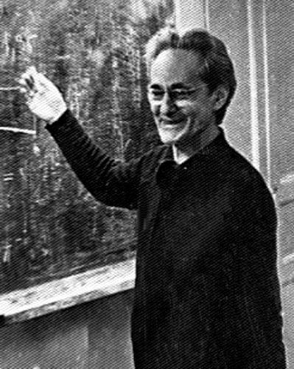
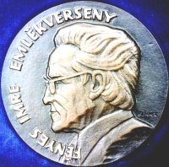
Fényes Imre (1917 Kötegyán – 1977 Budapest)
1945-ig Kolozsvári Bolyai Egyetem, Gombás Pál tanársegédje,
1945-50 Elméleti Fizika Tanszék vezetője
1950-53 Debreceni Tudományegyetem,
Elméleti Fizika Tanszék vezetője
1953- ELTE, Elméleti Fizika Tanszék (60-tól egyetemi tanár)
Munkássága:
Kvantummechanika:
sztochasztikus értelmezés 1952
(Heisenberg, Nelson 1966)
Termodinamika:
egyensúlyi és irreverzibilis
Főbb művei:
Termosztatika és termodinamika, Műszaki, 1968
Modern fizikai kisenclikopédia, Gondolat, 1971 (szerk. + fele)
A fizika eredete, Kossuth, 1980
Hatása: Asszonyi, Richter, Kapolyi, Basa, …
Stílus: variációs elvek
(Yourgrau-Mandelstam)

Slide 3
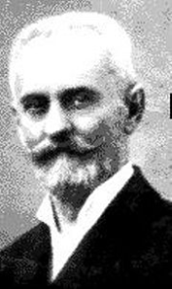
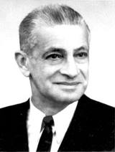
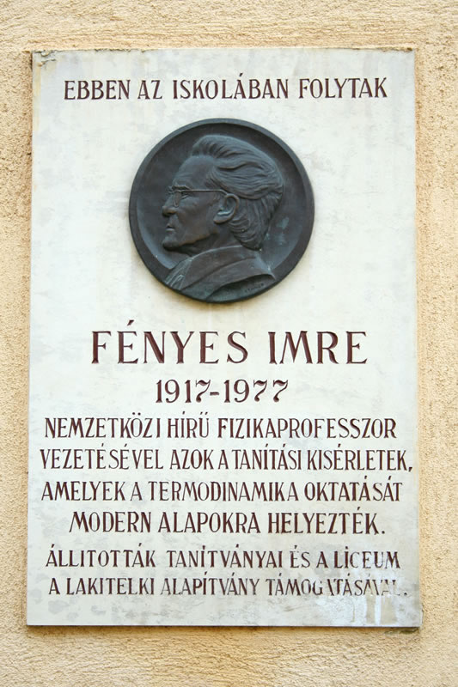
Termodinamika
Kolozsvár: Farkas Gyula (1847-1930)
1988-1915 Kolozsvári Ferenc József Tudományegyetem
Elméleti Fizika Tanszék vezetője, Gábos Zoltán
Debrecen: Gyarmati István (1950-től demonstrátor, majd tanársegéd)
Budapest: Kirschner István
Világ és Magyarország:
1931 Onsager
1940 Eckart (mérlegek)
1940- Prigogine, Meixner, Casimir, …
1951 de Groot: Thermodynamics of Irreversible Processes
1952-53 Onsager-Machlup
1960 Truesdell-Toupin, Callen
1960 Gyarmati: Bevezetés , On the fundamentals…
(Verhás, Farkas, Oláh)
1962 de Groot-Mazur
1965 Truesdell-Noll
1967 Gyarmati: Nemegyensúlyi termodinamika
1968 Termosztatika és termodinamika
soproni Berzsenyi?
Notes:
Newtoni magasságok irígység tekintetében

Slide 4
Fényes Imre: A termodinamika alapjai 1952, Akadémiai Kiadó, Budapest, 178 o.
Axiómatikus termodinamika:
Farkas Gyula nyomdokain:
Constantin Carathéodory
adiabatikus elérhetetlenség
T. Ehrenfest-Afanassjewa (Klein és Hilbert tanítványa)
kétrészes második főtétel
Hő helyett entrópia az alapfogalom.
Extenzív-intenzív (?)

Slide 5
Mire jó az axiómatika?
Termodinamika: különös mély eredmények
- abszolút hőmérséklet, azaz UNIVERZALITÁS
- Van hőmérséklet?
Csak egyensúlyban vagy bármikor?
Mi az egyensúly? Idő? Lokalitás?
Fizika ↔ Mechanika
(Truesdell)
"A theory is the more impressive the greater the simplicity of its premises is, the more different kinds of things it relates, and the more extended is its area of applicability. Therefore the deep impression which classical thermodynamics made upon me. It is the only physical theory of universal content concerning which I am convinced that, within the framework of the applicability of its basic concepts, it will never be overthrown.„
Albert Einstein

Slide 6
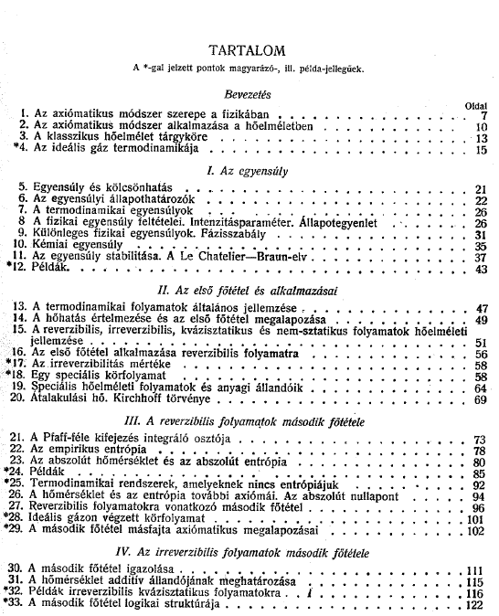
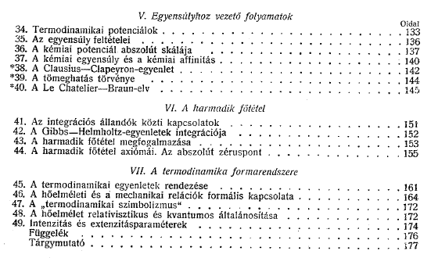
Bevezetés.
I. Az egyensúly
II. Az első főtétel és alkalmazásai
III. A reverzibilis folyamatok második főtétele
IV. Az irreverzibilis folyamatok második főtétele
V. Egyensúlyhoz vezető folyamatok
VI. A harmadik főtétel
VII. A termodinamika formarendszere

Slide 7
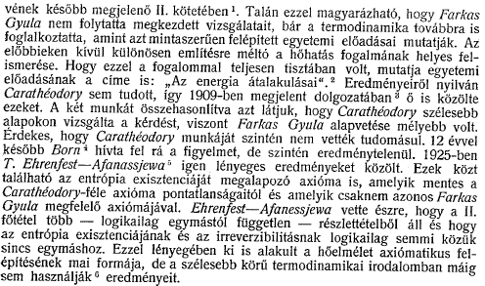

Slide 8
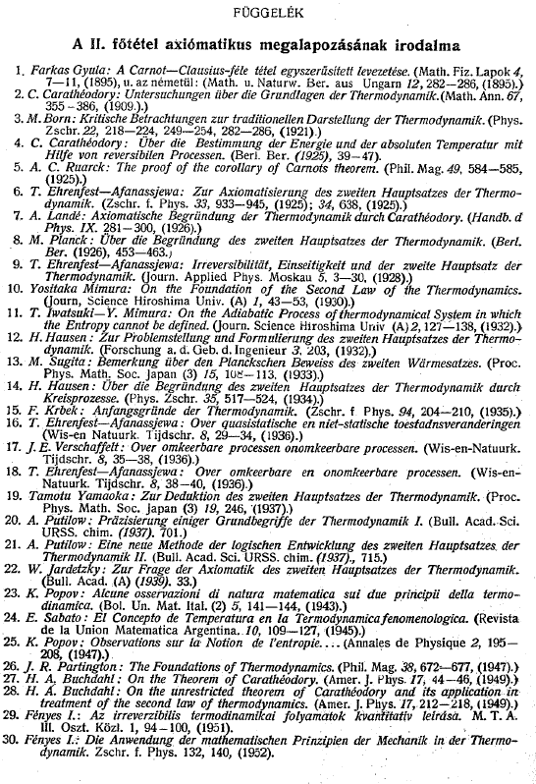
Több szövegközi hivatkozás.
Farkas Gyula
Carathéodory + Born és Landé
Planck
Ehrenfest-Afanassjewa
Minamura, Putilov, Buchdahl
saját: 1951

Slide 9
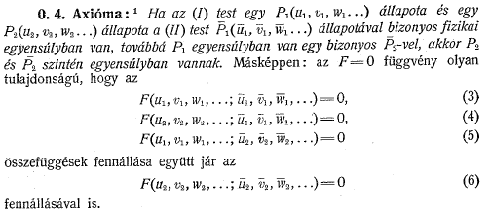
Maxwell, Fowler 1930
van termikus és az
valami extra
szétválasztható állapotok,
intenzívek Rényi
+ le Chatelier-Braun elv:
stabilitás és folyamatok
I. II.
Biró T. S. and P. Ván. Zeroth Law compatibility of non-additive thermodynamics.
Physical Review E, 83:061147, 2011.
Szétválaszthatóság: vannak termodinamikai testek.

Slide 10
Dinamika
Minden a
mechanikához
képest
Munka és hő
II. főtétel?

Slide 11
Empirikus
entrópia
Független
Tételek:
Van integráló osztó: empirikus hőmérséklet és entrópia.
Van abszolút hőmérséklet és entrópia.
Termikusan inhomogén rendszerek: nincs entrópia.

Slide 12
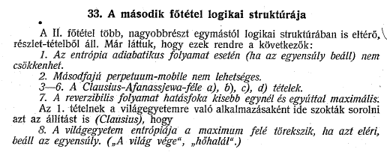
Összevetés, kritika! (8 féle egyéb)
Charathéodory, Ehrenfest-Affanasjewa,
Planck (1926)
Irreverzibilis folyamatok második főtétele: entrópianövekedés
TÉTEL.
Sztatikus – nem sztatikus /reverzibilis – irreverzibilis

Slide 13
Le Chatelier-Braun elv:
az intenzitásparaméterek egyenlőségével jellemzett egyensúly stabilitása.
Nulladik és második főtételnél is tárgyalja.

Slide 14
Harmadik főtétel:

Slide 15
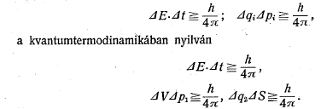
Relativisztikus – Tolman nyomán, Planck-Einstein
Kvantum – nincs értelme
hőelméleti határozatlansági relációk
Variációs elvek:
Helmholtz-Fényes-elv − zsákutca
→Lagrange függvény

Slide 16
Miért?
Nem elég ideológikus? Axiomatika?

Slide 17
Miért?
Itthoni támogatók?
KFKI 1951
Vándor József: Kémiai termodinamika, Akadémiai Kiadó, Budapest, 1951
Idézi de Groot-ot, emlegeit Prigogine-t, Meixner-t, de nincs benne irreverzibilis termodinamika
Köszönet: Jánossy Lajos, Fenyves Ervin

Slide 18
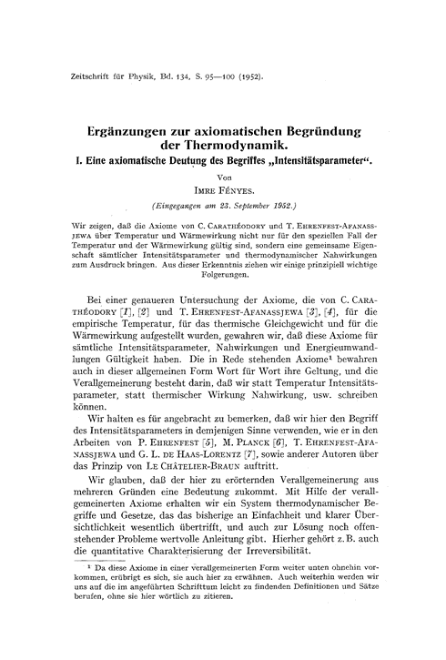
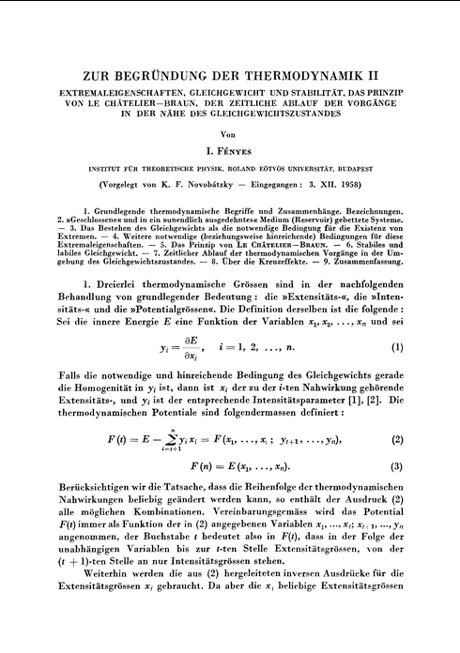
Miért?
Irigyek? 1952: Zeitschrift für Physik 3 cikk + Naturwissenschaften 1 cikk

Slide 19
Miért?
Tudományos problémák.
nyomdahibák
Planck kritika?
Termosztatika és termodinamika, 38. o.:

Slide 20
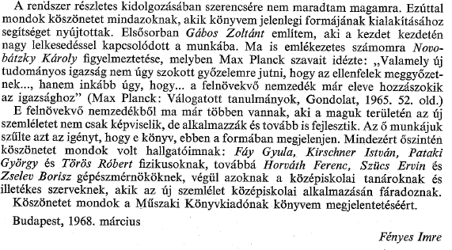
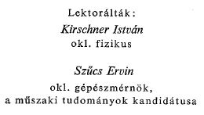
Fényes Imre: Termosztatika és termodinamika 1968, Műszaki Könyvkiadó, Budapest, 292 o.
Nem axiomatikus, magyarázó.
Homogén testek, nagyon kevés kontinuum.
Termodinamikai stabilitás és Le Chatelier—Braun-elv teljes kifejtése
+ dinamikai interpretáció
Rossz fejlődési egyenletek.
Nincs entrópiaprodukció és konstitutív elmélet.

Slide 21
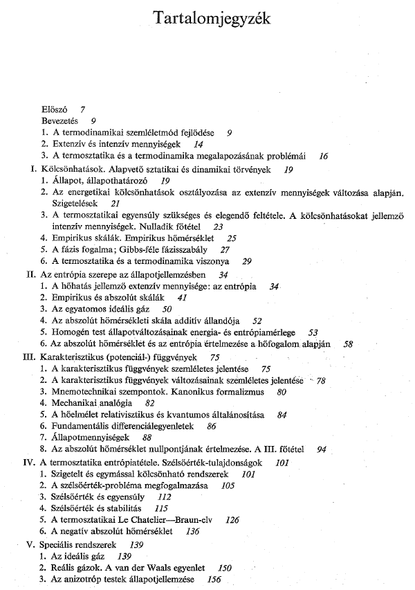
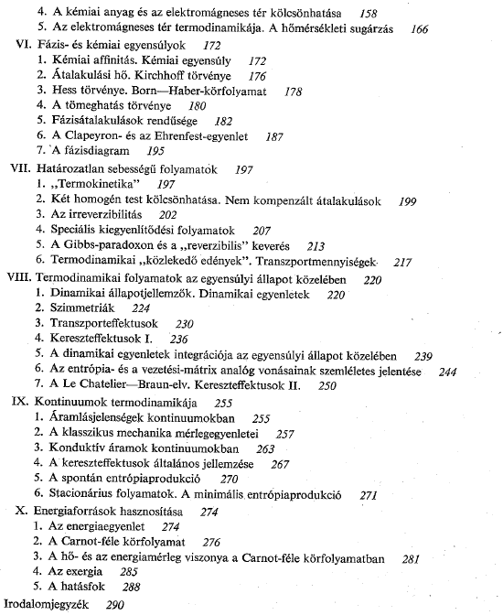
termodinamika

Slide 22
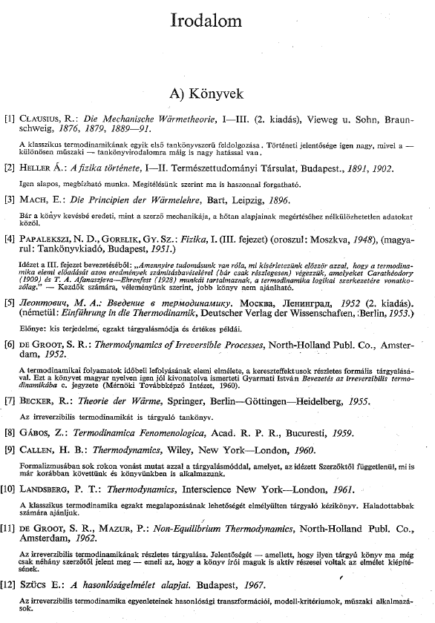

Slide 23
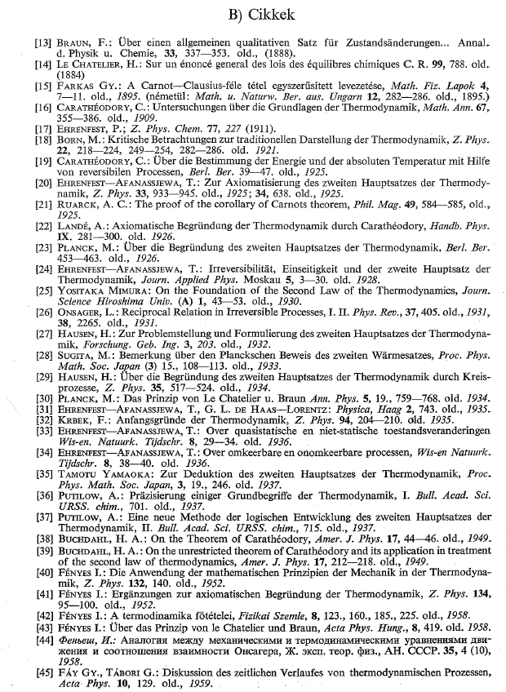
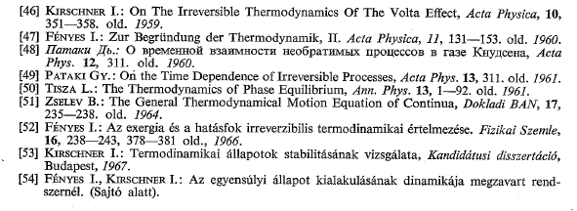
Régi hivatkozások,
új dolgok?

Slide 24
Mi értelme könyve írni?
bonyolult dolgok és összefüggések
oktatás: szemlélet és fogalmak
Termosztatika és termodinamika, Előszó
Notes:
Miért írjunk könyvet? Tanári hatás.

Slide 25
Fényes Imre: A termodinamika alapjai, Akadémiai Kiadó, Budapest, 1952.
Ez egy jó könyv
Köszönöm a figyelmet!
volt.

